Slide 1
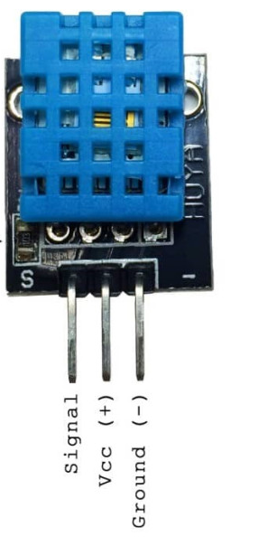
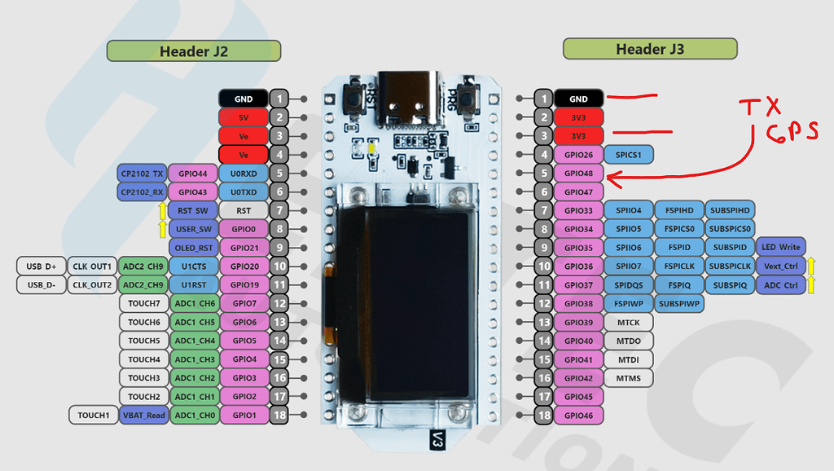
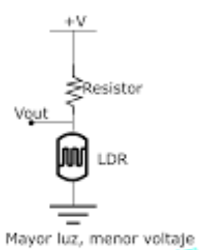
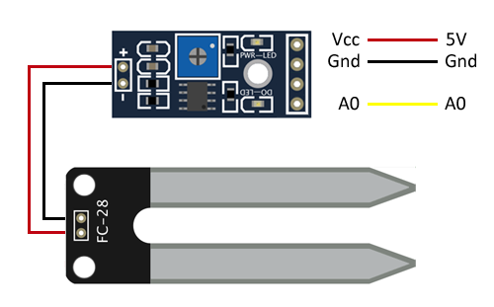
dht11
humedad
radiación

Slide 2
220ohm

Slide 3
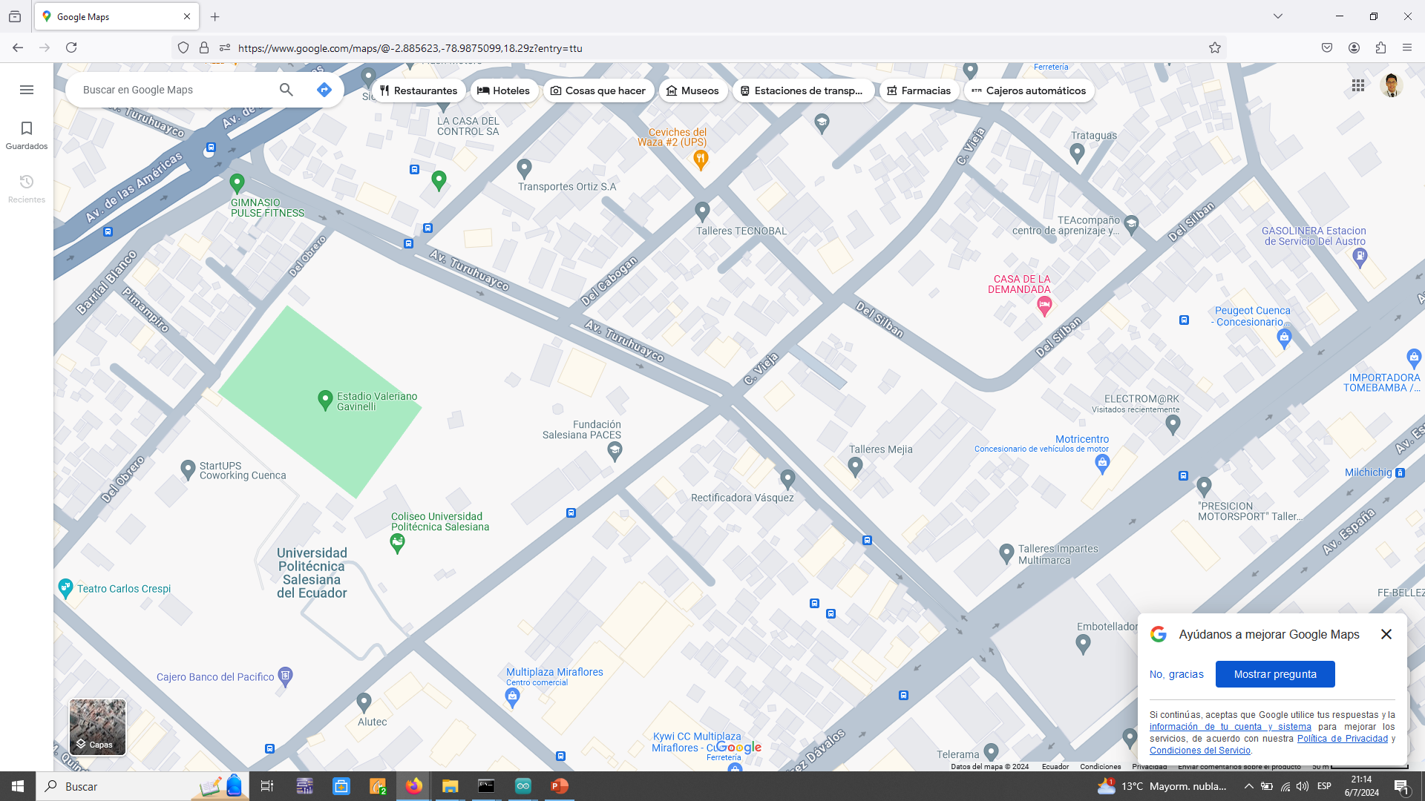

HELTEC TX
HELTEC RX
Sensor humedad a
Sensor Temperatura
Sensor irradiancia
Sensor humedad s

